Slide 1
Тема: Коррупция и методы борьбы с ней
Государственное бюджетное профессиональное образовательное учреждение Краснодарского края «Пашковский сельскохозяйственный колледж»

Slide 2
Цель представленного материала
сформировать представление о том, что из себя представляет коррупция в современном мире, а так же о методах профилактики и борьбы с ней

Slide 3
Коррупционное правонарушение
это антиобщественное деяние, причиняющее вред обществу, запрещенное законом и влекущее наказание.
ПРОСТУПОК
ПРЕСТУПЛЕНИЕ
Неопасное правонарушение,
влекущее за собой административную ответственность.
Общественно опасное,
противоправное, виновное деяние дееспособного лица, за которое предусмотрено уголовное наказание.

Slide 4
Какие ассоциации вызывает у вас слово коррупция?
Подкуп
Вымогательство
Корысть
Продажность
Коррупция
Правонарушение
Махинации
Кража,
хищение
Взяточничество

Slide 5
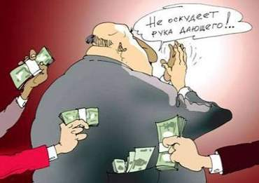
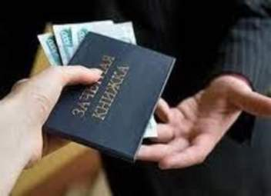
Коррупция Власти
- это когда чиновник использует власть для личного обогащения

Slide 6
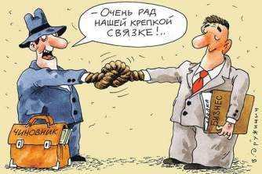
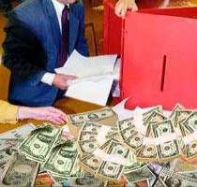
Виды коррупции
Бытовая коррупция порождается взаимодействием рядовых граждан и чиновников. В нее входят различные подарки от граждан и услуги должностному лицу и членам его семьи.
Деловая коррупция возникает при взаимодействии власти и бизнеса.
Коррупция верховной власти относится к политическому руководству и верховным судам в демократических системах.

Slide 7
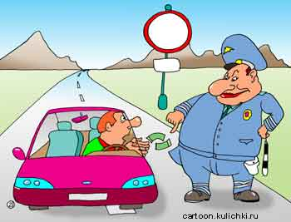
При нарушении правил дорожного движения в нетрезвом виде, водитель Иванов И.И. заплатил сотруднику ГИБДД, который вместо того, чтобы заполнить протокол, взял деньги и отпустил Иванова И.И.
Пример 1
Ответ на вопрос:
Взятка

Slide 8
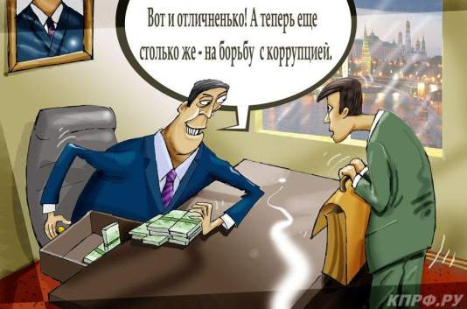
Государственный служащий Петров А.Н., отвечающий за распределение бесплатно предоставляемых медикаментов пациентам, часть медикаментов отправлял в частные аптеки для их дальнейшей реализации по высоким ценам.
Пример 2
Ответ на вопрос
Растрата – кража

Slide 9
Родственникам больного Сидорова С.А. главврач недвусмысленно говорит, что ему требуется экстренная операция, но в общей очереди операцию придется «ждать очень долго».
Пример 3
Ответ на вопрос
Вымогательство

Slide 10
Каковы же причины коррупции?
Низкая заработная плата государственных служащих
Незнание законов
Желание легкой наживы
Частая сменяемость лиц на различных должностях
Нестабильность в стране
Коррупция как привычка
Низкий уровень жизни населения
Слабая развитость государственных институтов
Безработица и т. д.

Slide 11
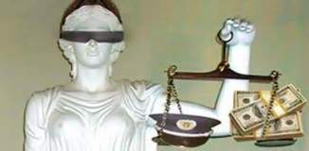
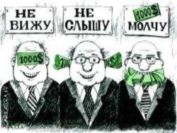
Распространение коррупции в Российской ФЕДЕРАЦИИ

Slide 12
Какой вред наносит коррупция?
Политике:
Многие законы не выполняются
Население теряет доверие к власти
Разрушается политическая система
Экономике:
Многие налоги не доходят до бюджета государства
Разрушается рыночная конкуренция
Растёт теневая экономика
Обществу:
Растёт социальное неравенство
Растёт организованная преступность
Разрушается общественная мораль
Экологии:
Нерациональное использование природных ресурсов.

Slide 13
Профилактика коррупции
государство
международные и иностранные организации
бизнес
СМИ
антикоррупционное воспитание (в рамках учебных заведений);
пропаганда (с помощью СМИ итд.);
воспитание гражданской ответственности;
формирование правовой культуры и повышение правового сознания;
укрепление доверия к власти;
антикоррупционная экспертиза правовых актов и их проектов,
проводимая Министерством юстиции
Противостояние коррупции - дело всего общества и каждого из нас.

Slide 14
Какие способы борьбы с коррупцией вы бы смогли предложить?
Не давать взятки
Ужесточить законы
Повысить зарплату
Навести порядок в стране
Воспитать нетерпимость к коррупции и уважение к закону

Slide 15
Спасибо!
Только вместе мы можем победить коррупцию!

